Slide 1






Slide 2


Số
Số bị trừ | 538 239 | 347 287 | 432 000 | ?
Số trừ | 27 018 | 20 026 | ? | 227 000
Hiệu | ? | ? | 231 000 | 452 000
679 000
201 000
511 221
327 261

Slide 3

Tìm chữ số thích hợp:
6 ? 2 9 1 4
1 2 3 7 ? 6
5 0 7 5 1 ?
? 2 7 ? 3 0
4
8
-
-
0
3
4
5 1 ? 2 0 ?
1 8 ? 0 8 8
9
8
0

Slide 4

Rô bốt mời Việt, Nam, Mai và Mi đi xem phim. Biết tiền vé của cả bốn bạn Mai, Nam, Việt và Rô bốt là 320 000 đồng, tiền vé của Mi là 50 000 đồng. Rô – bốt đưa tờ tiền 500 000 đồng cho người bán vé. Hỏi người bán vé phải trả lại Rô bốt bao nhiêu tiền?
Bài giải
Số tiền vé của cả bốn bạn là:
320 000 + 50 000 = 370 000 (đồng)
Người bán vé phải trả lại Rô-bốt số tiền là:
500 000 – 370 000 = 130 000 (đồng)
Đáp số: 130 000 đồng.

Slide 5

Rô-bốt viết số 2 130 574 lên bảng. Xóa đi một chữ số bất kì để thu được số có sáu chữ số.
Tìm số lớn nhất, số bé nhất có thể nhận được sau khi xóa.
Tính hiệu của số lớn nhất và số bé nhất tìm được ở câu a.
a) Số lớn nhất có thể nhận được sau khi xoá là: 230 574
Số bé nhất có thể nhận được sau khi xoá là: 130 574
b) Hiệu của số lớn nhất và số bé nhất là:
230 574 – 130 574 = 100 000
Đáp số: 100 000

Slide 6




Slide 7





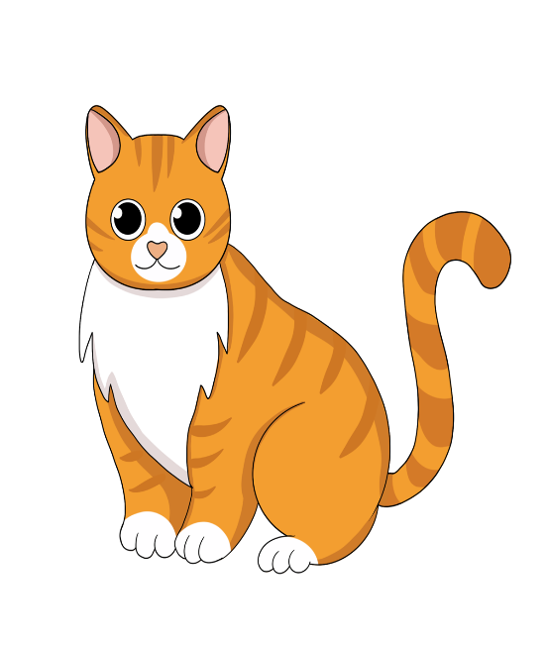

Slide 8


Tờ đã về đến nhà rồi, cảm ơn các bạn nhỏ đáng yêu rất nhiều!!!
Xin chào các bạn, mình đang trên đường về nhà nhưng lại gặp trời rất to, loài mèo chúng tớ rất sợ mưa. Các bạn hãy giúp tớ kéo những đám mây đen kia đi để trời ngưng mưa nhé! Để những đám mấy kia biến mất, các bạn hãy giúp tớ trả lời đúng các câu hỏi nhé!
Notes:
Gv kích vào các đám mây để đến slide câu hỏi. Sau khi trả lời hết các câu hỏi, kích vào con mèo để đưa mèo về nhà. Kích vào ngôi nhà để đến slide bài mới.

Slide 9


Em thực hiện phép trừ sau:
678 267 – 569 021
678 267
569 021
-
109 246
Notes:
Kích vào chú mèo để quay lại slide đám mây

Slide 10
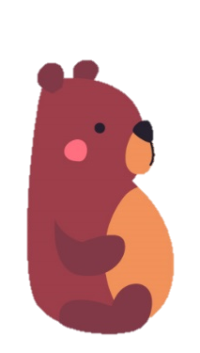

Em thực hiện phép trừ sau:
789 133 - 4567
789 133
4 567
-
784 566
Notes:
Kích vào chú mèo để quay lại slide đám mây

Slide 11
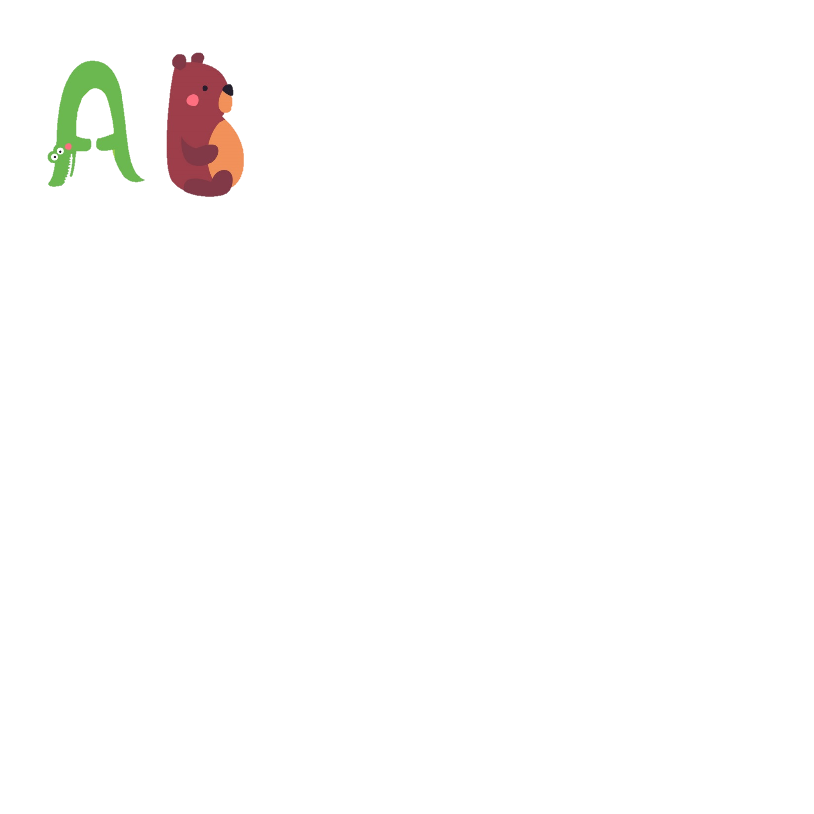




Kho số 1 chứa 567 100 thùng hàng, kho số 2 chứa 6 780 thùng hàng. Hỏi kho số 1 chứa nhiều hơn kho số 2 bao nhiêu thùng hàng?
560 032
560 023
560 230
560 320
Notes:
Kích vào chú mèo để quay lại slide đám mây

Slide 12

Ôn lại bài cũ
Chuẩn bị bài mới

Slide 13


